Slide 1


Slide 2
CONTEXTE
Projet de développement à l'international.
Besoin : développer un outil d'aide à la décision.
Objectif : proposer une première analyse des groupements de pays à cibler.

Slide 3
Prétraitement
population = pd.read_csv("csv\Population_2000_2018.csv")
(4411, 15)
dispo = pd.read_csv("csv\DisponibiliteAlimentaire_2017.csv")
(176600, 14)
pib = pd.read_csv("csv\pib-habitant.csv")
(19068, 5) production = pd.read_csv("csv\production-viande-par-type.csv")
(11059, 10)
stabilite = pd.read_csv("csv\landportal-WB-PV.EST.csv", sep=";")
(4020, 6)
distance = pd.read_csv("csv\distances_france.csv") (242, 2)
(242, 2)
Nettoyage et Consolidation
Sélection des Variables
Standardisation et Normalisation

Slide 4
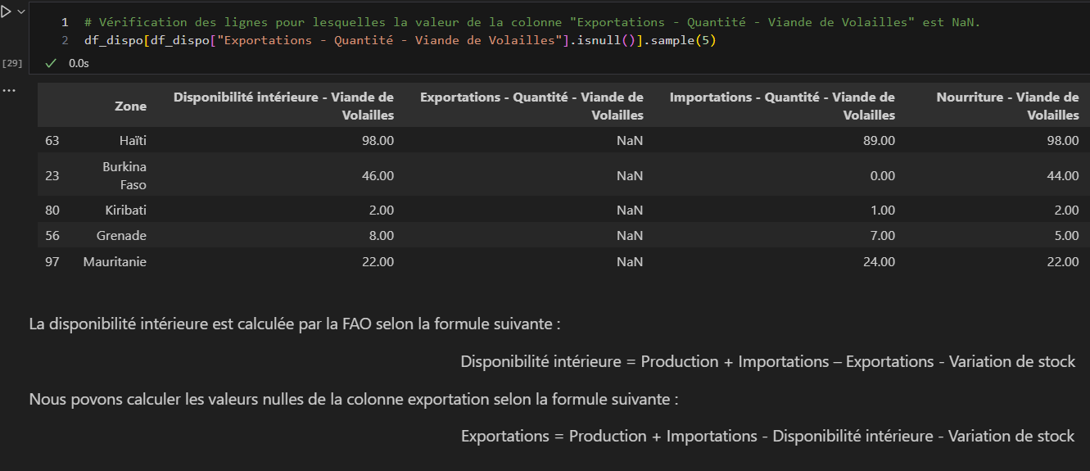
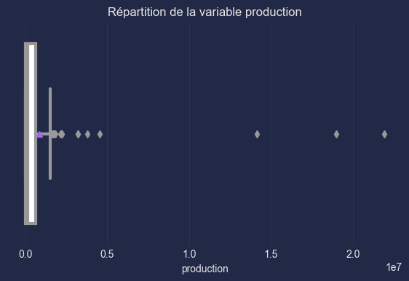
Traitement des valeurs manquantes
Gestion des valeurs aberrantes

Slide 5
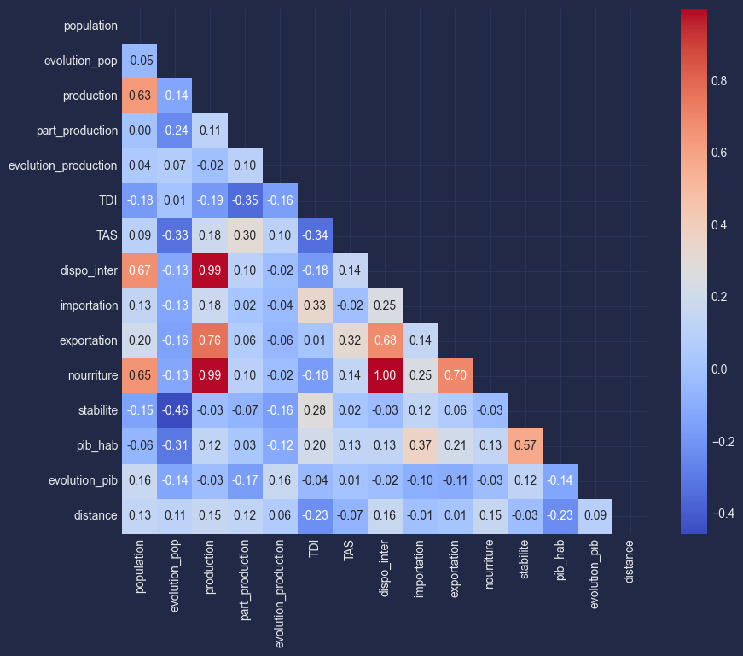

Slide 6
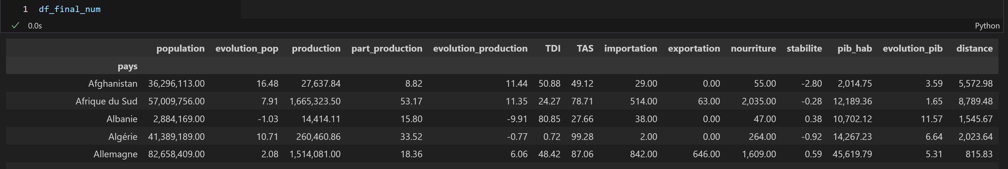
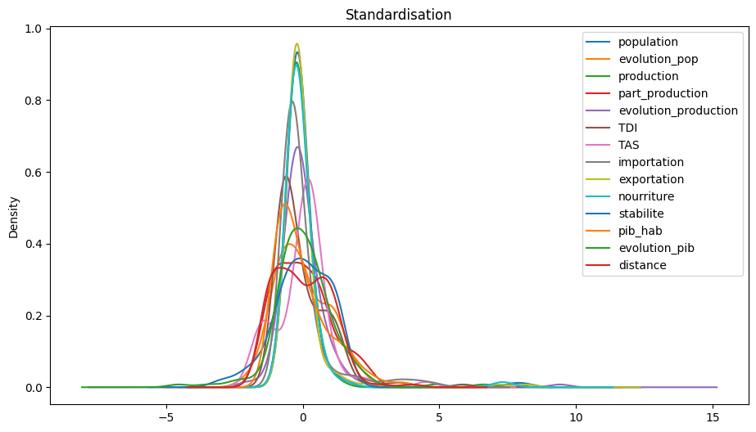
141 pays 13 variables

Slide 7
Analyse en Composantes Principales
Réduction de la dimensionnalité des données.
Visualisation des relations entre variables.
Visualisation des pays dans un espace plus facilement interprétable.

Slide 8
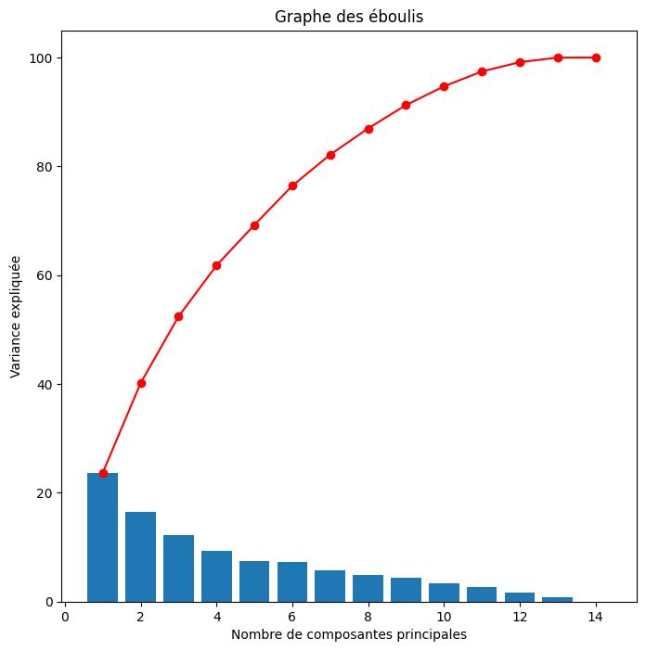
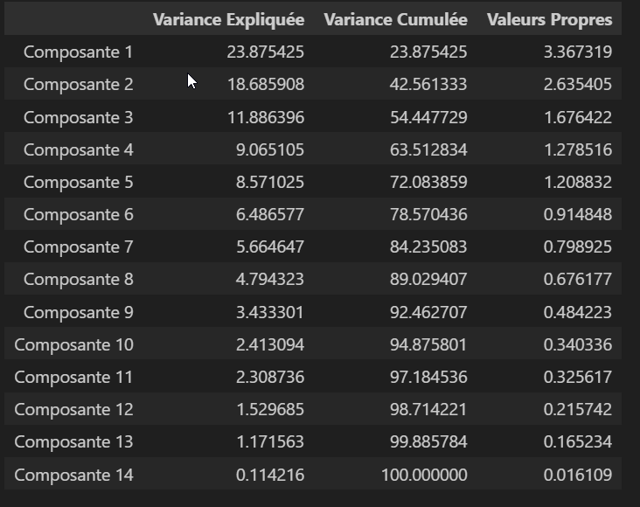
Choix du nombre de composantes

Slide 9
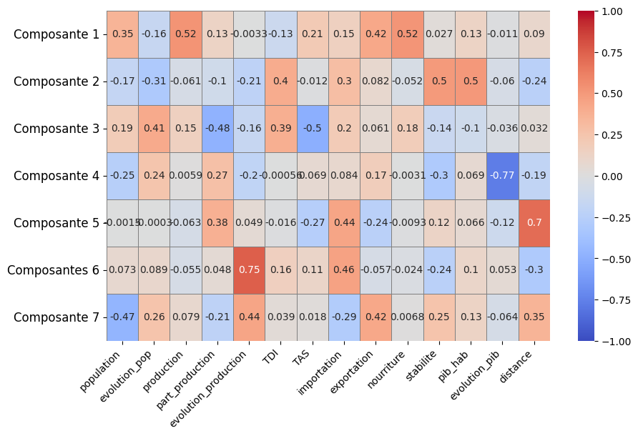

Slide 10
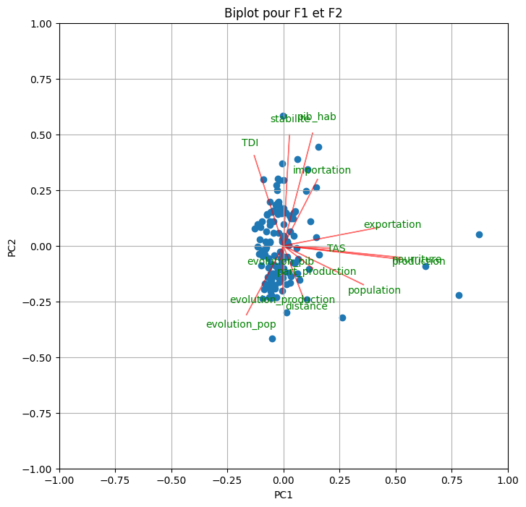
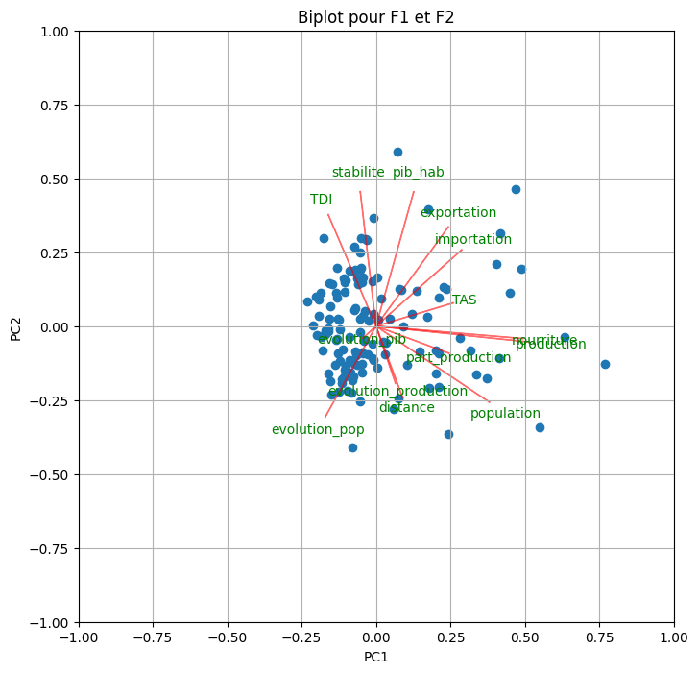
Projection sur le premier plan factoriel

Slide 11
Classification Ascendante Hiérarchique
Classification Ascendante Hiérarchique (CAH) pour identifier les similarités entre les individus.
Construction d'un dendrogramme pour représenter les regroupements hiérarchiques.

Slide 12
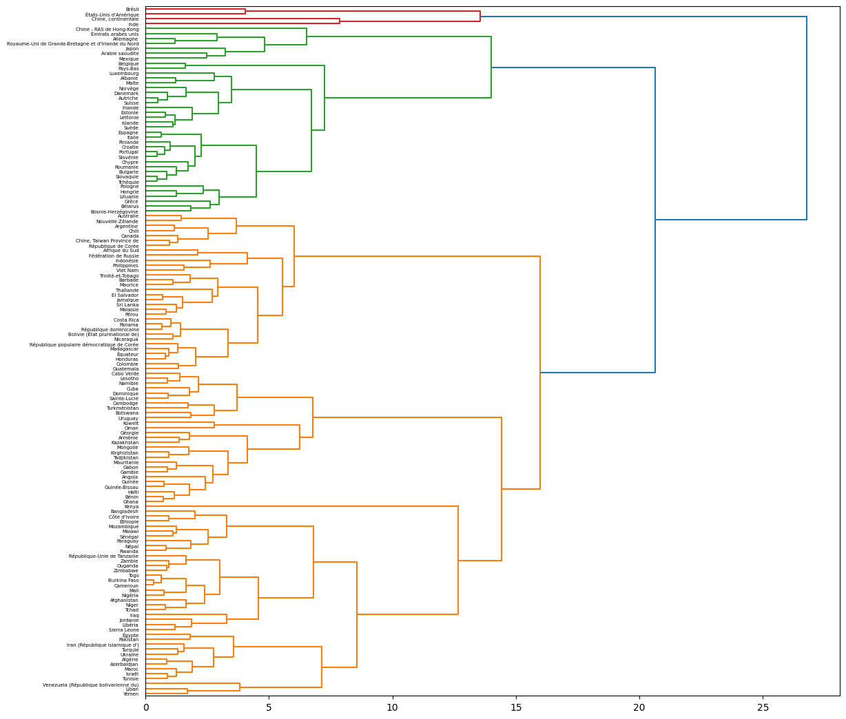
Dendrogramme
Sélection des clusters

Slide 13
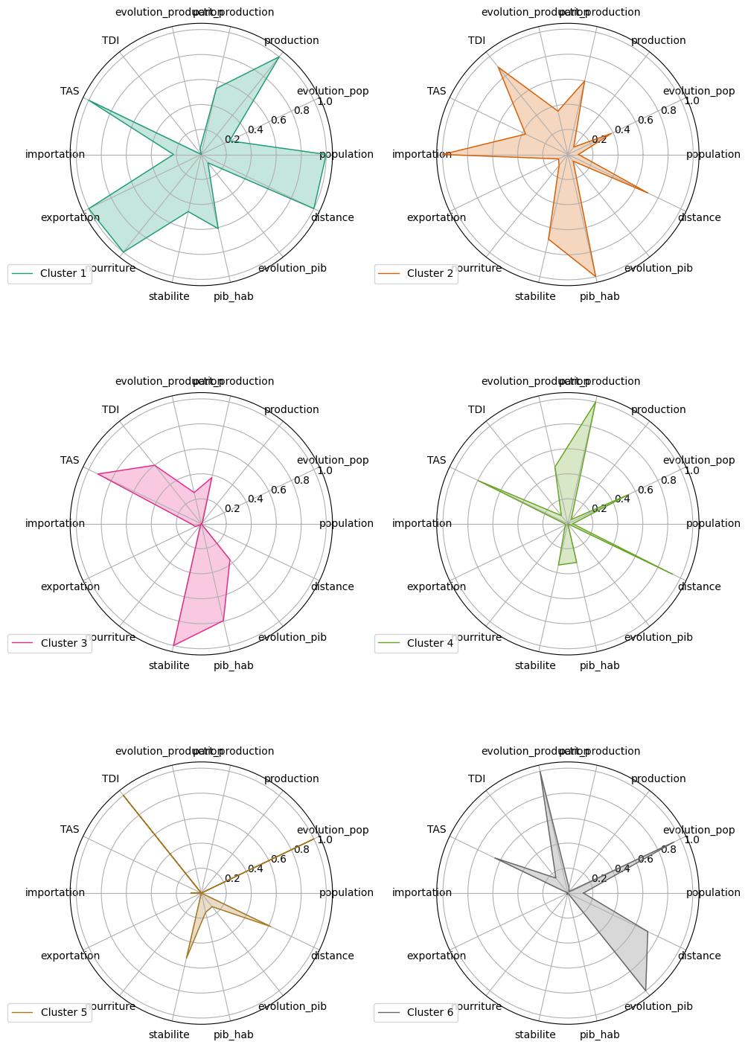
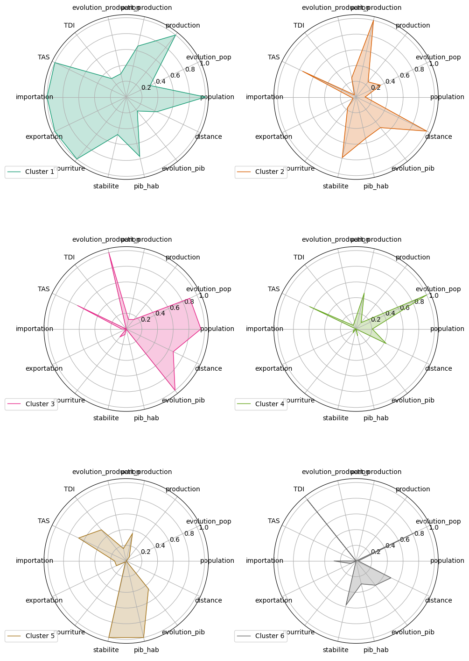
Analyse des clusters

Slide 14
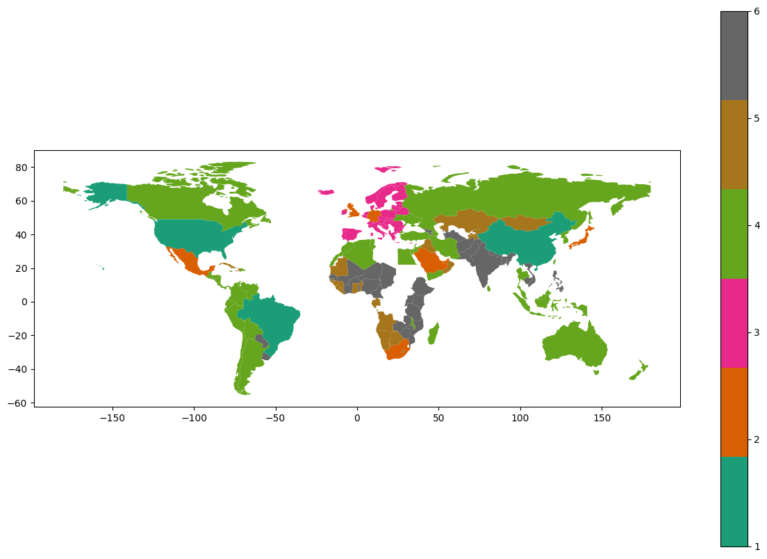
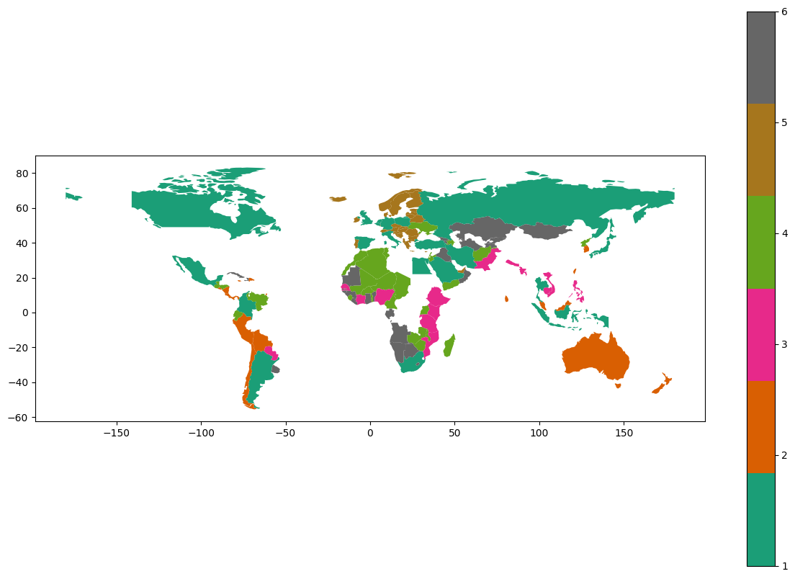
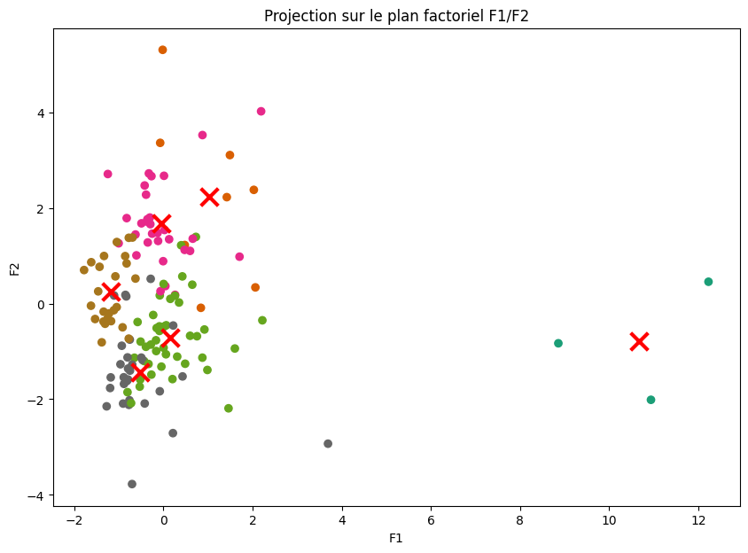
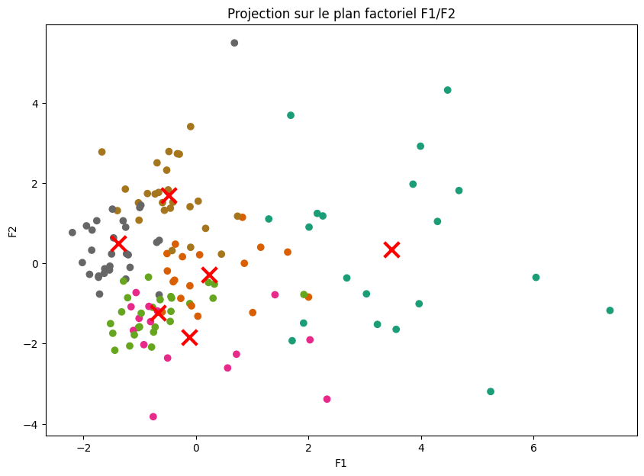

Slide 15
K-MEANS
Algorithme de clustering non supervisé qui partitionne les données en K clusters.
Efficace.
Interprétable.

Slide 16
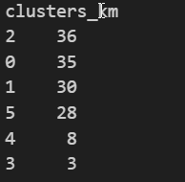
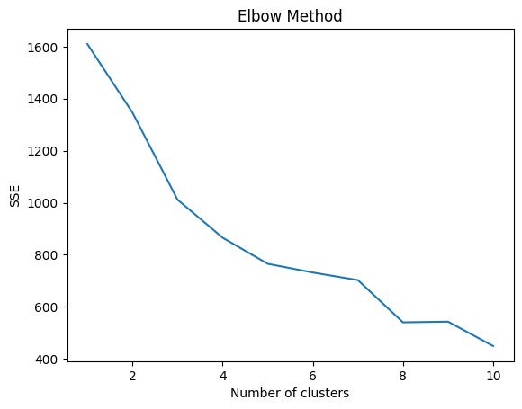
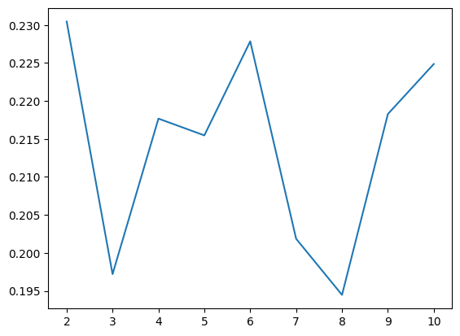
Choix du nombre de clusters

Slide 17
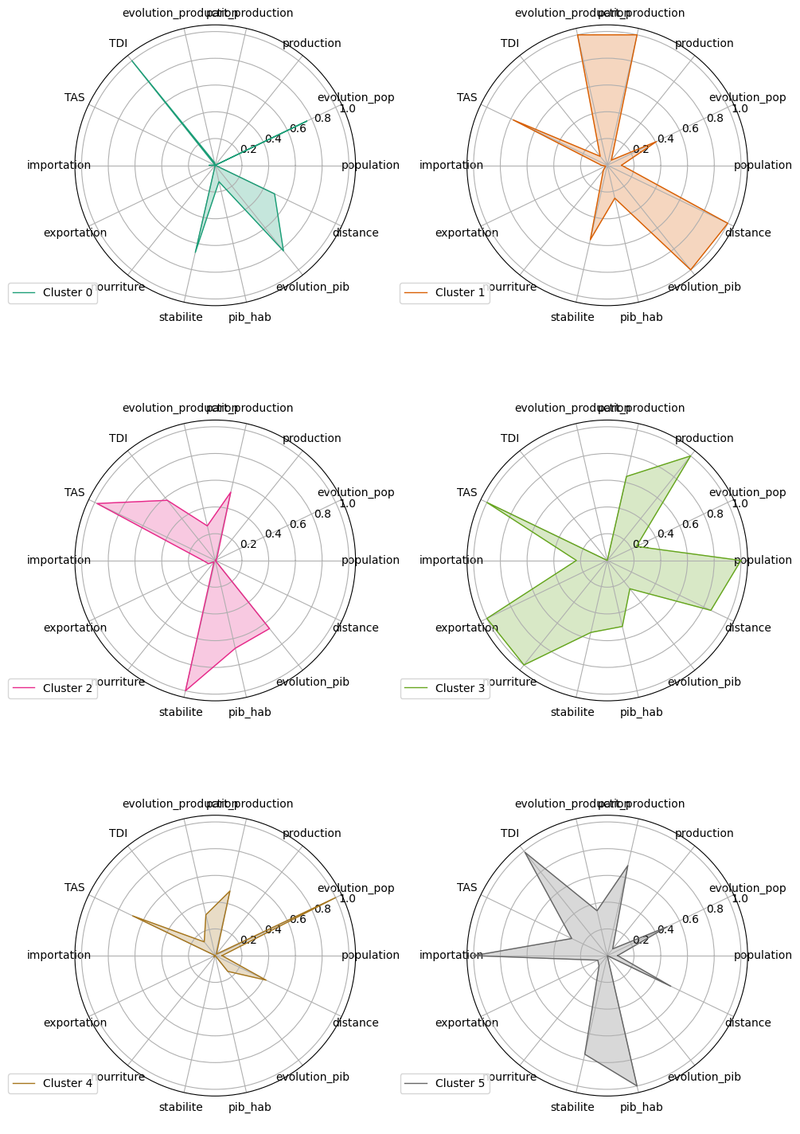
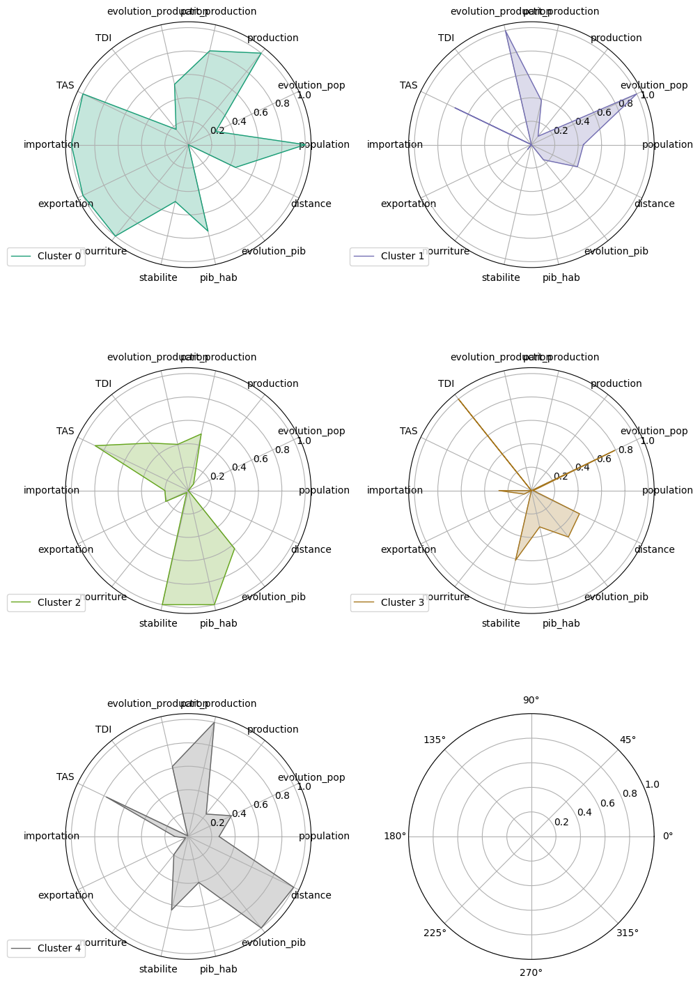

Slide 18
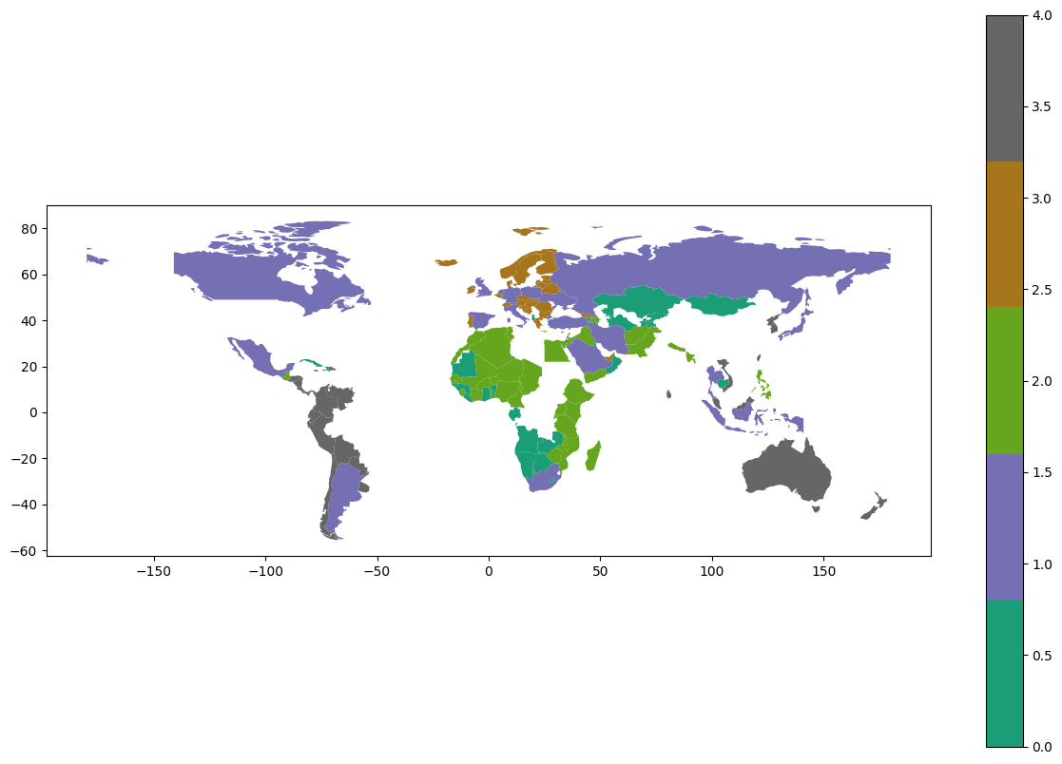
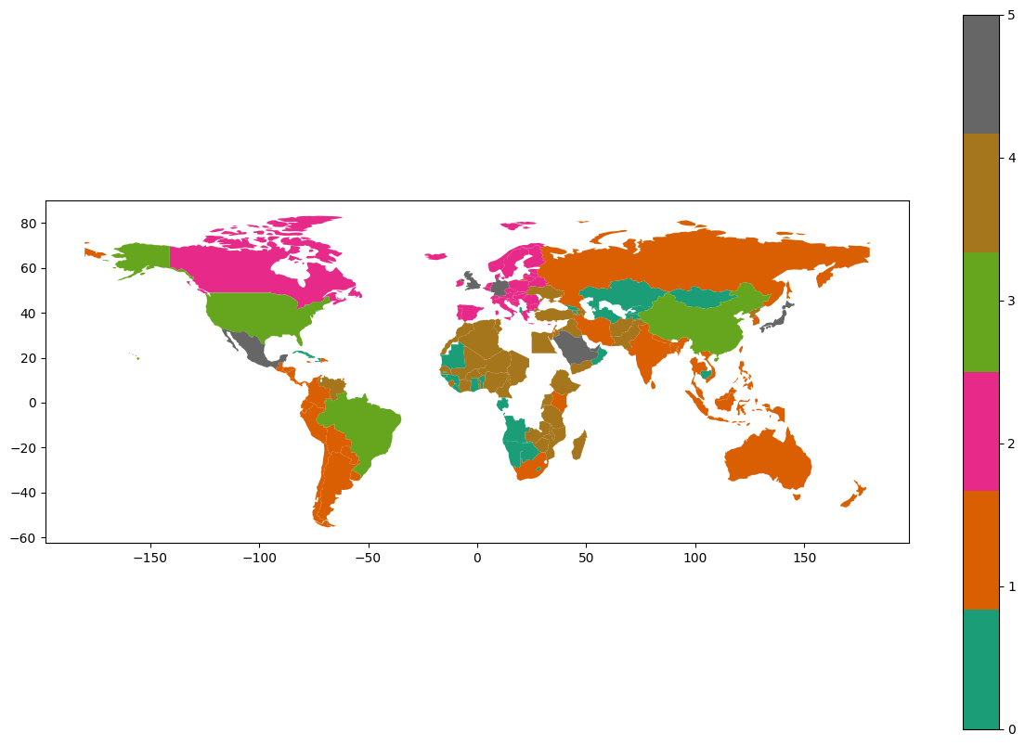
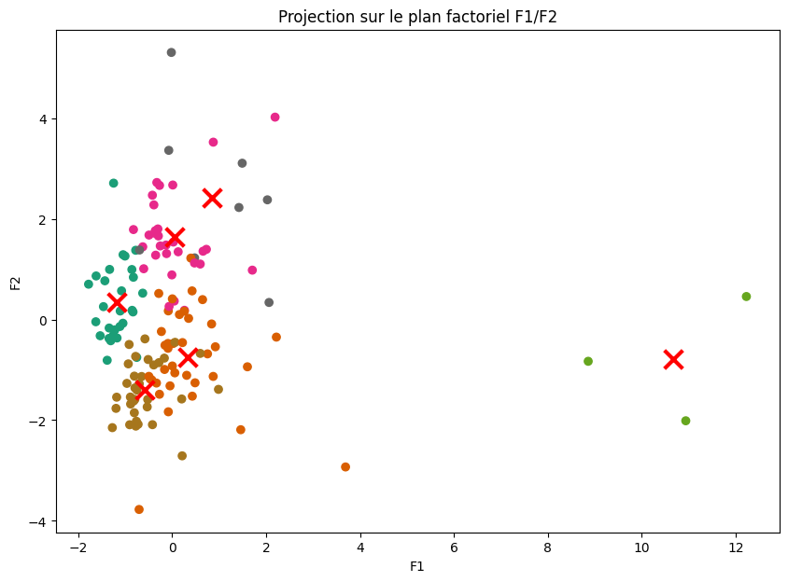
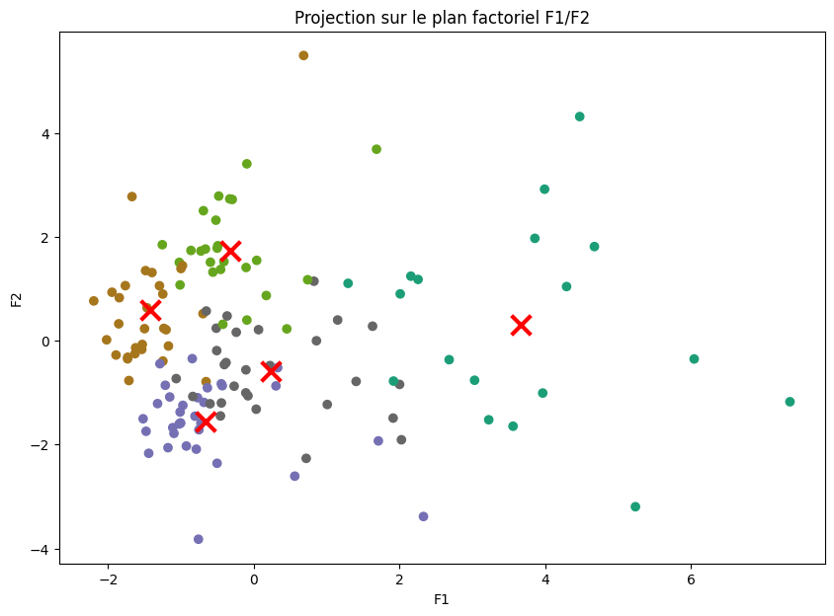

Slide 19
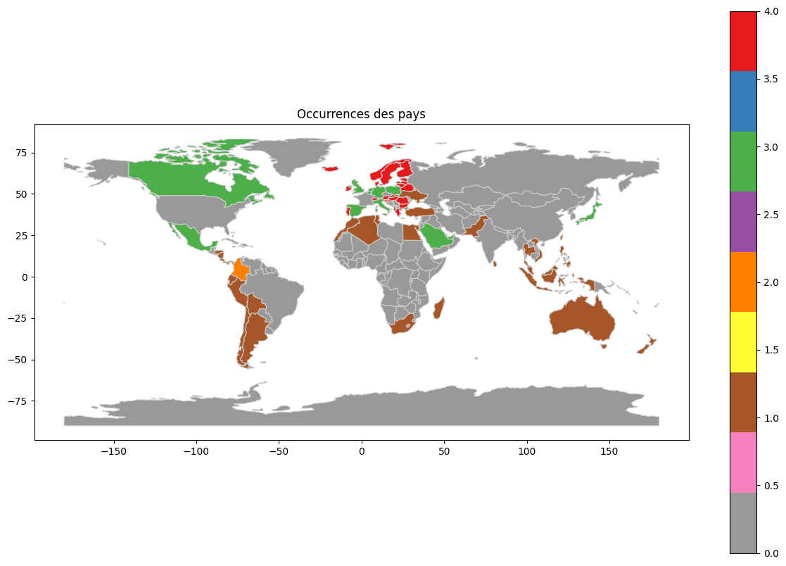
Recommandations

Slide 20
Recommandations
Irlande
Islande
Lettonie
Lituanie
Norvège
Portugal
Roumanie
Slovaquie
Slovénie
Suède
Suisse
Tchéquie
Autriche
Bélarus
Bosnie-Herzégovine
Bulgarie
Chypre
Croatie
Danemark
Estonie
Finlande
Grèce
Hongrie

